Slide 2
  DESENVOLVIMENTO WEB
  DESENVOLVIMENTO WEB

Slide 3


Slide 4
  interatividade
  Cooperação
  Troca de informação
  Produção em massa de informações por todos
  Inteligência coletiva

Slide 5

Alguns tipos de linguagens e técnicas de programação

Slide 6
Tipos de linguagens
Baixo nível
Alto nível
Intermediário

Slide 7
Alguns tipos:
Assembly (linguagem de baixo nível)
  O Assembly foi provavelmente a primeira linguagem de programação da história, surgida na década de 50, época em que os computadores ainda usavam válvulas. A idéia do assembly é usar um comando em substituição a cada instrução de máquina.

Slide 8
Alguns tipos:
Programação Estruturada (alto nível)
  A programação estruturada é composta por um conjunto de técnicas que foram se evoluindo aumentando consideravelmente a produtividade do programa reduzindo o tempo de depuração e de manutenção do mesmo.
  Esta programação estruturada utiliza um número limitado de estruturas de controle, reduzindo assim consideravelmente os erros.

Slide 9
Alguns tipos:
Programação Orientada a Objetos
  Trata-se de uma técnica que aumenta consideravelmente a velocidade de desenvolvimento dos programas graças à reutilização dos objetos.
  O elemento principal da programação orientada a objetos é o objeto. O objeto é um conjunto complexo de dados e programas que possuem estrutura e fazem parte de uma organização.
  Um objeto contém vários dados bem estruturados e podem ser visíveis ou não dependendo do programador e as ações do programa nesse momento.

Slide 10
Processo de Compilação
Análise Léxica
Análises Sintática:
Semântica

Slide 11
Análise léxica
Esta é a fase em que são divididos, a partir do código-fonte, os tipos de palavras, como identificadores, palavras reservadas, números reais, etc. Cabe a análise léxica definir se um identificador é ou não uma palavra reservada. Por exemplo, suponha a expressão abaixo, descrita em Pascal:
Exp := (A + B) * 1.5;
Os itens léxicos contidos nesta expressão são:
Exp, :=, (, A, +, B, ), *, 1.5 e ;.
Os itens léxicos a serem reconhecidos pelo analisador léxico são determinados pela gramática da linguagem-fonte. Deste modo, caso um item léxico não seja definido por esta gramática, um erro léxico é gerado. Por exemplo, suponhamos que uma linguagem só suporte valores inteiros. Então o valor 1.5 iria ocasionar um erro, o qual deverá ser tratado.

Slide 12
Análise Sintática
É a parte mais importante de um compilador, verifica-se se as frases estão escritas corretamente, ou seja, verificar a ordem das palavras (tokens) escritas essas frases. O analisador sintático que recebe a seqüência de tokens extraídas do código-fonte, que foi enviada pelo analisador léxico, e analisa a seqüência dessas palavras de acordo com a gramática na qual se baseia o analisador.
O responsável pelo agrupamento de símbolos em unidades sintáticas é o chamado Parser. A sua saída é uma representação da árvore do analisador gramatical do programa.

Slide 13
Análise Semântica
É toda análise feita pelo compilador além da sintática e da léxica. É responsável pela execução das ações semânticas sempre que forem atingidos certos estados de reconhecimento. Abaixo, estarão demonstradas algumas ações que englobam a análise semântica segundo:
  Analisar restrições quanto à utilização dos identificadores:
  Verificar a compatibilidade de tipos:
A análise semântica engloba duas tarefas principais:
A Análise de contexto e a Geração de código.
Verificação de erros em frases que estão sintaticamente corretos.
E por fim, OTIMIZAÇÃO do código, além de um código objeto definitivo para uma máquina alvo.

Slide 14
Linguagens Interpretadas
Linguagens de programação são freqüentemente classificadas como compiladas ou interpretadas. Nas compiladas, o texto (ou código-fonte) do programa é lido por um programa chamado compilador, que cria um arquivo binário, executável diretamente pelo hardware da plataforma-alvo.
Em contrapartida, programas escritos em linguagens interpretadas não são convertidos em um arquivo executável. Eles são executados utilizando um outro programa, o interpretador, que lê o código-fonte e o interpreta diretamente, durante a sua execução. Exemplos de linguagem interpretada incluem o BASIC tradicional, PHP, Perl e Python.

Slide 15
Linguagens Híbridas
Alguém conhece?

Slide 16


Slide 17
O que é o ??
PHP (um acrônimo recursivo para PHP: Hypertext Preprocessor) é uma linguagem de script open source de uso geral, muito utilizada e especialmente guarnecida para o desenvolvimento de aplicações Web embútivel dentro do HTML.

Slide 18
O que é o PHP?
O PHP é uma linguagem de Scripting. Tem este nome porque o código PHP é interpretado e não compilado. Isto quer dizer que, ao invés de outras < linguagens como o C, que o seu código é compilado, e depois executado como um programa normal, o PHP necessita sempre de um “parser” para interpretar o seu código.

Slide 19
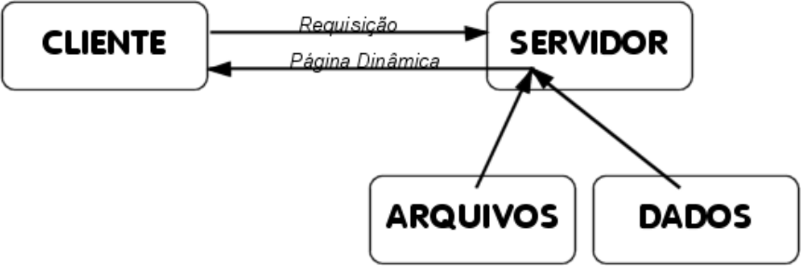
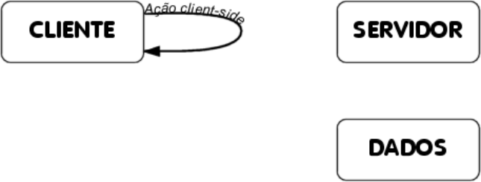
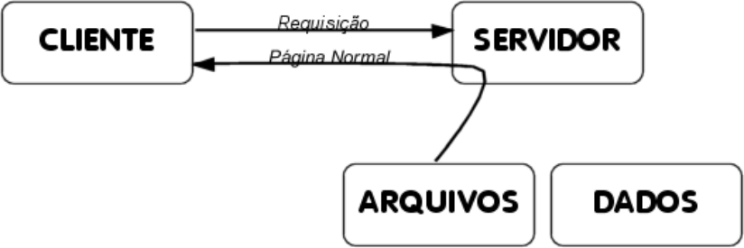

Slide 20
SINTAXE BÁSICA primeiros passos...

Slide 21
Delimitando o código PHP
O código PHP fica embutido no próprio HTML. O interpretador identifica quando um código é PHP pelas seguintes tags:

Slide 22
TAGs
<?php
comandos
?>
<?
Comandos
?>
<script language=”php”>
comandos
</script>

Slide 23
Separador de instruções
Para cada fim de linha de código tem que haver um ponto e vírgula, indicando ao sistema o fim de instrução.
Exemplo:
<?php
echo 'com ponto e vírgula' ;
?>

Slide 24
Separador de instruções
Linhas de comando, de controle, não precisam de ponto e vírgula.
Exemplo.:
<?php
if ($x == $x){
echo 'com ponto e vírgula' ;
}
?>

Slide 25
Recurso muito interessante
Experimente retirar o ponto-e-vírgula apenas da última instrução. Execute o documento novamente. Nenhum erro acontece. Isso ocorre porque a tag de fechamento ?> funciona como ponto-e-vírgula no final da última instrução. Assim, podemos ter trechos de códigos PHP tão simples quanto este:
<?php echo "teste"?>
Esta técnica possibilita a inserção de códigos PHP em praticamente qualquer lugar do documento. Para exemplificar, teste o comando que está logo assima e comprove isto.

Slide 26

Quebras de linha e espaços
Por padrão, cada instrução de código de uma linguagem deve estar em apenas uma linha e espaços em branco devem ser usados na medida certa. Porém, o PHP aceita que você, em um momento de distração, quebre esta regra. Observemos o trecho de código seguinte:
<?php
$autor = "Osmar J. Silva";
echo $autor;
?>
Poderíamos muito bem experimentar com a linguagem, escrevendo a seguinte versão do código:
<?php
$frase
= "Programar em PHP é muito fácil"
;
echo
$frase ;
?>

Slide 27
Comentários
Há três tipos de comentários em código PHP:
Comentários de uma linha:
Utilizar: “#” ou “//”
Exemplo:
<?php
echo “teste”; #isto é um teste
echo “teste”; //este teste é similar ao anterior
?>
OBS.: mais utilizado: “//”

Slide 28
Comentários
Comentários de mais de uma linha:
Tem como delimitadores os caracteres “/*” para o início do bloco e “*/” para o final do
comentário.
Exemplos:
<php?
echo “teste”; /* Isto é um comentário com mais
de uma linha que funciona corretamente
*/
?>

Slide 29
Comentários
Comentário de uma linha no estilo Perl
Para finalizar, observe o comentário de uma linha muito usado por programadores Perl. Veja um exemplo de seu uso (todo o conteúdo após o sinal # será ignorado pelo interpretador):
<?php
# O texto seguinte informa o resultado da operação.
echo "Seu e-mail foi enviado com sucesso!";
?>

Slide 30
Exercícios
Escreva o código abaixo e verifique a utilização de todos os tipos de comentários.

Slide 31

<html>
<head>
<title>Tipos de Comentários</title>
</head>
<body>
<?php
// primeiro tipo de comentario de uma linha echo "teste<br>";
?>
<?php
/*segundo tipo de comentario de mais de uma linha
Com este tipo de comentários podemos usar mais de uma linha para o comentário.
*/ echo "teste2<br>";
?>
</body>
</html>

Slide 32
Comentários
Importante:
Se o delimitador de final de código PHP ( ?> ) estiver dentro de um comentário, não será reconhecido pelo interpretador.
Utilizar comentários para organizar seu código
Utilizar comentários para identificação e textos de ajuda
Utilizar comentários para teste de trechos de código, ou seja, utilize-os para deixar um código comentado ao invés de deletá-lo.

Slide 33
Imprimindo na TELA
Comandos:
Echo
Print

Slide 34
echo ou print?
Ambos os comandos fazem a mesma coisa, imprimindo um valor em nossas páginas php, mas a principal diferença é que o print sempre retorna o valor inteiro 1.
Como o echo não retorna nada, ele se torna mais rápido e assim mais aconselhável de ser utilizado em nossas aplicações.
Mais adiante veremos exemplos provando isso.

Slide 35
Variáveis
Variáveis são locais pré-definidos em nossos códigos que podemos usar para guardar informações que serão usadas durante a execução dos programas.
Para que entender facilmente como variáveis são usadas, vamos analisar um exemplo do nosso dia-a-dia: o placar de um estádio. No início do jogo nós temos duas variáveis que geralmente são chamadas de Visitantes e Time_da_Casa (não podemos usar espaços em nomes de variáveis). É importante perceber que, já no início do jogo, estas variáveis recebem seus valores iniciais:
Visitantes = 0
Time_da_Casa = 0

Slide 36
O jogo começa. Estamos nos 25 minutos do primeiro tempo e o time visitante marca o primeiro gol da partida. Já temos uma alteração no valor de uma das variáveis:
Visitantes = 1
Time_da_Casa = 0
Finalmente o jogo termina. Os coordenadores da partida verificam o valor das duas variáveis e tudo acaba. Então, já sabemos que variáveis existem somente durante a execução de um programa ou uma função (como veremos mais adiante) e são usadas especificamente para o armazenamento de valores e informações.

Slide 37
Como declarar variáveis em PHP
Agora que já sabemos que variáveis são locais usados para armazenar informações durante a execução de nossos programas, vamos escrever alguns exemplo práticos. Veja o trecho de código seguinte:
<?php
$autor = "Osmar J. Silva";
echo $autor;
?>
Nomes de variáveis são sempre precedidos pelo sinal $ (dólar). Na primeira linha do código:
$autor = "Osmar J. Silva";
nós temos uma variável chamada $autor e atribuímos a ela o valor "Osmar J. Silva". Em seguida, a instrução:
echo $autor;
faz uso da função echo() para escrever o valor da variável no resultado final.

Slide 38
Nomes de Variáveis
REGRAS:

Slide 39
Toda variável em PHP tem seu nome composto pelo caracter $ e uma string, que deve iniciar por uma letra ou o caracter “_”.
PHP é case sensitive, ou seja, as variáveis $php e $PHP são diferentes. Por isso é preciso ter muito cuidado ao definir os nomes das variáveis.
É bom evitar os nomes em maiúsculas, pois como veremos mais adiante, o PHP já possui alguma variáveis pré-definidas cujos nomes são formados
por letras maiúsculas.comentado ao invés de deletá-lo.

Slide 40
a) Nomes de variáveis devem sempre começar com uma letra ou o símbolo "_". Veja alguns exemplos de nomes de variáveis considerados válidos:
$user = "Marcos"; // começa com uma letra
$_cidade = "São Paulo"; // começa com o underline
Estes nomes não são válidos:
$2mes = "Fevereiro"; // começa com um número
$#semana = "Terceira"; // começa com o símbolo #
b) Nomes de variáveis não podem conter espaços. Quando realmente necessários, eles devem ser substituídos pelo símbolo "_". Veja alguns exemplos de nomes válidos:
$dia_mes = 12; // válido - não contém espaços
$nome_do_usuario = "admin"; // válido - não contém espaços
Estes nomes são inválidos:
$dia mes = 12; // inválido - contém espaços
$nome do usuario = "admin"; // inválido - contém espaços

Slide 41
O PHP suporta os seguintes tipos de dados:
• Inteiro
• Ponto flutuante
• String
• Array
• Objeto
TIPOS Suportados

Slide 42
O PHP utiliza checagem de tipos dinâmica, ou seja, uma variável pode conter valores de diferentes tipos em diferentes momentos da execução do script. Por este motivo não é necessário declarar o tipo de uma variável para usá-la. O interpretador PHP decidirá qual o tipo daquela variável, verificando o conteúdo em tempo de execução.
Importante

Slide 43

Veja como os valores atribuídos às variáveis e podem ser alterados
<html>
<head>
<title>Uso de variáveis em PHP</title>
</head>
<body>
<?php
$frase;
$frase = "teste<br>";
echo $frase;
$frase = 1000;
echo $frase;
$frase = "<br>teste2";
echo $frase;
?>
</body>
</html>

Slide 44
Inteiros (integer ou long)
Uma variável pode conter um valor inteiro com atribuições que sigam as seguintes sintaxes:
$vivas = 1234; # inteiro positivo na base decimal
$vivas = -234; # inteiro negativo na base decimal
$vivas = 0234;
$vivas = 0x34; # inteiro na base hexadecimal(simbolizado
# pelo 0x) – equivale a 52 decimal.
Tipo Inteiro

Slide 45
Testes
Escreva um código que imprima na tela os números de 1 a 10 um em cada linha.

Slide 46
Uma variável pode ter um valor em ponto flutuante com atribuições que sigam as seguintes sintaxes:
$vivas = 1.234;
$vivas = 23e4; # equivale a 230.000
Números em Ponto Flutuante (double ou float)

Slide 47
Existe uma diferença básica entre aspas simples e aspas duplas.
Aspas simples: Com aspas simples, você têm uma string realmente como ela foi declarada, independente de qualquer caratere especial (com exceção do caractere de escape - \). Se você deseja inserir uma aspa simples dentro de uma string declarada com a mesma, deve, então, "escapá-la".
Strings

Slide 48
<?php print 'Preciso beber um copo d\'água';
// Imprime: Preciso beber um copo d'água
?>
Exemplos

Slide 49
Aspas duplas
Aspas duplas são exatamente iguais as aspas simples, exceto no quesito da interpretação e da velocidade.

Slide 50
<?php
$variavel = 'uma frase'; print "Esta é $variavel bem simples";
// Imprime: Esta é uma frase bem simples
?>
Exemplos

Slide 51
Concatenação de Strings
A concatenação nada mais é do que a junção de duas ou mais strings. Isso pode se dar também com variáveis, matrizes, constantes e qualquer outro parâmetro que não puder ser passado (ou que talvez você não queira passar) dentro de uma string.
O operador de concatenação é o ponto (.).

Slide 52
<?php print 'Estou concatenando '.'duas strings';
// Imprime: Estou concatenando duas strings
?>
Exemplos

Slide 53
<?php
$variavel = 'mar'; print 'O '.$variavel.' é azul';
// Imprime: O mar é azul
?>
Exemplos

Slide 54
Teste
Escreva um código que utilizando concatenação imprima na tela seu nome completo sendo que cada nome seja recebido em uma variável diferente.

Slide 55
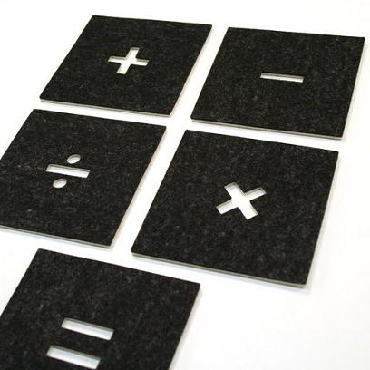
Operadores Aritméticos

Slide 56
Adição e Subtração (“ + -”)
Veja os exemplos:
<?php
echo 12 + 8;
?> :
<?php
echo (12 - 8);
?>
<?php
echo (12 + 8);
?>
<?php
$num1 = 23;
$num2 = 40;
$res = $num1 + $num2;
echo $res;
?>
<?php
$num1 = 23;
$num2 = 40;
echo($num1 + $num2);
?>
<?php
$valor = 2.50;
$desconto = 12;
$resultado = $valor + 100 - 5.50 + $desconto + 45;
echo($resultado)
?>

Slide 57
Multiplicação (“*”)
Veja os exemplos:
<?php
$digito1 = 5;
$digito2 = 10;
$digito3 = 12.50;
echo $digito1 * $digito2 * $digito3;
?>
<?php
$valor1 = 3;
$valor2 = 25;
$resultado = $valor1 * $valor2;
echo $resultado;
?>

Slide 58
Divisão(“/”)
Veja os exemplos:
<?php
$total = 45.50;
$pessoas = 4;
$res = $total / $pessoas;
echo $res;
?>
<?php
$digito1 = 5;
$digito2 = 0;
result = $digito1 / $digito2;
?>
Divisão por zero!
Warning: Division by zero in C:\xampp\htdocs\aula1\teste5.php on line 4

Slide 59
Resto da Divisão (%)
Veja os exemplos:
<?php
$num1 = 20;
$num2 = 3;
$res = $num1 % $num2;
echo $res;
?>
<?php
$num1 = 23;
$num2 = 2;
$res = $num1 % $num2;
echo $res;
?>
Alterando o valor de $num1 o resultado sempre será 1 ou 0.
Técnica muito utilizada. Alguém consegue dar um exemplo?

Slide 60
Cálculos utilizando combinações de operadores
Em PHP as operações de multiplicação e divisão sempre ocorrem
primeira que a adição e subtração e são executadas da esquerda
para a direita.
<?php
$valor1 = 15;
$valor2 = 7;
echo ($valor1 + $valor2) - 2 * 10;
?>
<?php
$num1 = 25;
$num2 = 5;
$num3 = 3;
echo $num1 / $num2 * $num3;
?>

Slide 61
Veja algumas funções aritmáticas disponíveis em PHP
abs — Valor absoluto
acos — Cosseno Inverso (arco cosseno)
acosh — Cosseno Hiperbólico Inverso
asin — Seno Inverso (arco seno)
atan — Tangente Inversa (arco tangente)
cos — Coseno
exp — Calcula o expoente de e
floor — Arredonda frações para baixo
fmod — Returns the floating point remainder (modulo) of the division of the arguments
hexdec — Hexadecimal para decimal
sin — Seno
pow - potência
sqrt — Raiz quadrada
srand — Semeia o gerador de números aletórios
tan — Tangente
tanh — Tangente hiperbólica
Etc...

Slide 62
Exercícios
1 – Escreva um programa que calcule as áreas das seguintes formas geométricas:
Área do Retângulo, Área do Quadrado e Paralelogramo: a x b (base x altura )
Área do Trapézio: (Base Maior + base menor)x Altura /2
Área de um Triângulo qualquer: em relação a Altura – (base x altura) /2
Área do Losango: (diagonal Maior x Diag. menor)/2

Slide 63
If “estruturas condicionais”
Sintaxe Básica:
if(condição){
// o código a ser executado vai aqui;
}

Slide 64
If “estruturas condicionais”
Exemplo1:
<?php
$valor = 4;
if($valor == 4){
echo "O resultado está correto.";
}
?>

Slide 65
If “estruturas condicionais”
Exemplo2 utilizando uma string:
<?php
$user = “Charles”;
if($user == "Charles"){
echo "Este usuário não tem permissão para acessar esta
parte do site";
}
?>

Slide 66
If “estruturas condicionais”
Exemplo3 utilizando duas variáveis.
<?php
$valor = “6767";
$senha = “6767";
if($senha == $valor){
echo "Acesso permitido";
}
?>

Slide 67
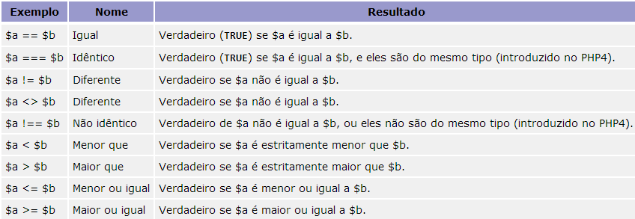
Operadores de comparação
Fonte: Manual do PHP
Disponível em: http://www.php.net/manual/pt_BR/language.operators.comparison.php

Slide 68
If “estruturas condicionais”
Exemplo4 utilizando operador de “idêntico”.
<?php
$valor = "5678";
$senha = 5678;
if($senha === $valor){
echo "Acesso permitido";
}
?>

Slide 69
If “estruturas condicionais”
Exemplo5 utilizando operador de “diferente”.
<?php
$res = 24 - 4;
if($res <> 18){
echo "O resultado não está correto.";
}
?>

Slide 70
If “estruturas condicionais”
Exemplo5 utilizando operador de “Menor ou igual”.
<?php
$valor1 = 8;
$valor2 = 8;
if($valor1 <= $valor2){
echo "O valor da primeira variável é menor ou igual
ao valor da segunda";
}
?>

Slide 71
If else
“estruturas condicionais”
Exemplo1
<?php
$user = "adm123";
if($user == "osmar"){
echo "Acesso permitido.";
}else{
echo "Este usuário não pode acessar esta página.";
}
?>

Slide 72
If else
“estruturas condicionais”
Exemplo2
<?php
$idade = 16;
if($idade>18){
echo "vc pode tirar carteira de motorista";
}else{
echo "vc não pode tirar carteira";
}
?>

Slide 73
If else
“estruturas condicionais”
Exemplo3
<?php
$nota = 6.8;
if($nota >= 7.0){
echo "<h3>Aluno aprovado.</h3>";
}else{
echo "<h3>Aluno reprovado.</h3>";
}
?>
Experimente alterar o valor da variável $nota e
veja o trecho de código que será executado.

Slide 74
A instrução elseif
“estruturas condicionais”
<?php
$nivel = 2;
if($nivel == 1){
echo "Você não pode alterar esta página";
}
elseif($nivel == 2){
echo "Você não pode excluir usuários";
}
elseif($nivel == 3){
echo "Reconhecido como administrador";
}
else{
echo "Nível não reconhecido.";
}
?>
Veja que efetuaremos três testes para verificar o valor da variável $nivel. Caso o valor não esteja entre a faixa que esperamos, a parte else do código é executada. Experimente alterar este valor e observe o fluxo de execução.
Tomar cuidado para não cometer redundância!

Slide 75
A instrução elseif
“estruturas condicionais”
Modo alternativo de estruturas condicionais, exemplo:
<?
$nivel = 2;
if($nivel == 1):
echo "Você não pode alterar esta página";
elseif($nivel == 2):
echo "Você não pode excluir usuários";
elseif($nivel == 3):
echo "Reconhecido como administrador";
else:
echo "Nível não reconhecido.";
endif;
?>
Embora não muito usado pelos desenvolvedores atuais, este estilo merece uma atenção especial por parte de nosso curso. Esta técnica consiste em substituir a chave de abertura por dois pontos e a chave de fechamento pela palavra reservada endif.

Slide 76
Exercícios
1 - Faça um programa em php que leia dois números e identifique se são iguais ou diferentes. Caso eles sejam iguais imprima uma mensagem dizendo que eles são iguais. Caso sejam diferentes, informe qual número é o maior, e uma mensagem que são diferentes.
2 - Escrever um algoritmo que leia três valores inteiros distintos e os escreva em ordem crescente.

Slide 77
Exercícios
3 - Faça um programa em php que leia um número e mostre uma mensagem indicando se este número é par ou ímpar e se é positivo ou negativo.
4. Faça um programa em php que leia duas notas obtidas por um aluno na disciplina de Cálculo, o número de aulas ministradas e o número de aulas assistidas por este aluno nesta disciplina. Calcule e mostre a média final deste aluno e diga se ele foi aprovado ou reprovado. Considere que para um aluno ser aprovado ele deve obter média final igual ou maior a 6 e ter no mínimo 75% de freqüência.

Slide 78
Laços
While
Este comando é utilizado para realizar laços de repetições condicionais. Ele executa o bloco de código enquanto a condição passada for verdadeira, e caso a condição inicial que foi passada se torne falsa, o bloco não será executado.

Slide 79
Exemplo
<?php
echo “Exemplo de While”.“<br>”;
$a=1;
while ($a<5)
{
echo $a;
$a++;
}
?>

Slide 80
For
Como nos outros comandos que realizam laços condicionais, o comando for também precisa de uma condição para ser testada a cada laço realizado, porém, este comando necessita de mais dois parâmetros, que seriam a declaração da variável contadora e a
instrução de incremento.

Slide 81
Exemplo
<?php
echo “Exemplo de For”.“<br>”;
for ($i=1; $i<=10; $i++)
{
echo $i;
}
?>

Slide 82
Exercícios
1 – Escreva um programa em php que imprima na tela um calendário completo de 2013.

Slide 83
Tipo array
Arrays em PHP podem ser observados como mapeamentos ou como vetores indexados. Mais precisamente, um valor do tipo array é um dicionário onde os índices são as chaves de acesso. Vale ressaltar que os índices podem ser valores de qualquer tipo e não somente inteiros. Inclusive, se os índices forem todos inteiros, estes não precisam formar um intervalo contínuo

Slide 84
Exemplo
Modo 1
<?php
//atribuindo
$cor[1] = "vermelho";
$cor[2] = "verde";
$cor[3] = "azul";
//acessando
echo "<br>Cor1 é: " . $cor[1] . "<br>Cor2 é: " . $cor[2] . "<br>Cor3 é: " . $cor[3] ;
?>

Slide 85
Exemplo
Modo 2
<?php
//atribuindo
$cor = array(1 => "vermelho", 2 => "verde", 3 => "azul “);
//acessando
echo "<br>Cor1 é: " . $cor[1] . "<br>Cor2 é: " . $cor[2] . "<br>Cor3 é: " . $cor[3] ;
?>

Slide 86
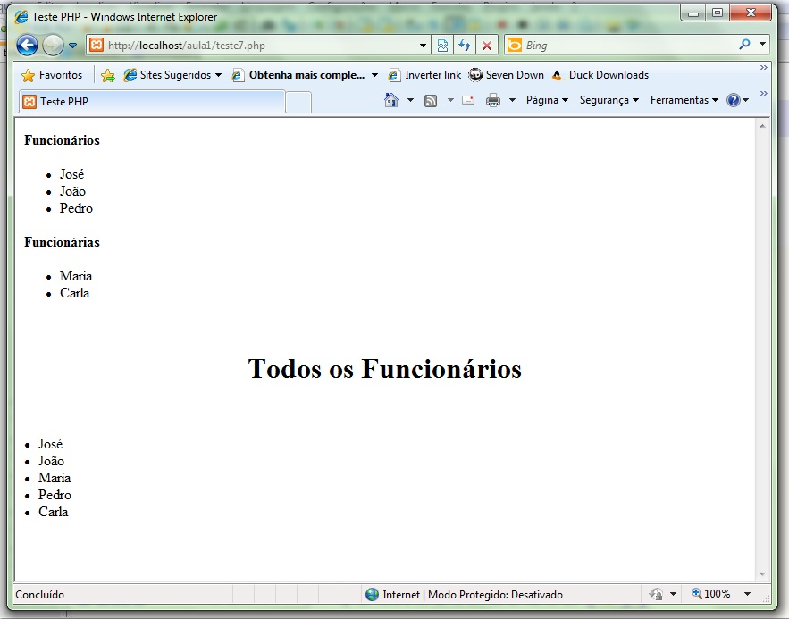

Exemplo

Slide 87
Funções
Funções podem ser definidas blocos de código com um objetivo específico, identificados por um nome através do qual pode ser referenciado á partir de várias partes do código. Essa é uma das principais técnicas utilizadas para garantir a reutilização de código, tornando a programação mais prática e o código mais “limpo” e organizado.

Slide 88
Definição e utilização
A declaração de funções no PHP é feita a partir da palavra reservada function seguida do nome da função e de sua lista de argumentos, enquanto o corpo da função é delimitado por chaves ({ e }), entre as quais deve ficar todo o conjunto de instruções a ser executado quando a função for invocada.

Slide 89
Estrutura Básica
function nome_funcao($par1, $par2, $par3...$parN) { //instruções }

Slide 90
Observações
A palavra reservada function é imutável e obrigatória, é ela que define o bloco de código como uma função.
O “nome_funcao” deve ser um valor significativo, pelo qual os comandos sejam facilmente identificados. Assim como as variáveis, não pode ser iniciado com números ou caracteres especiais, exceto o underline (_). Geralmente inicia-se o nome da função com letra minúscula, mas esta não é uma convenção, cabe a cada um decidir que notação utilizar.
Os valores entre parênteses são chamados de parâmetros ou argumentos e são valores dos quais a função depende para ser executada corretamente. Nem sempre os argumentos são necessários, então pode-se omiti-los na definição da função, mantendo apenas os parênteses.

Slide 91
Exemplos
Função sem parâmetro e sem retorno
<?php
function exibir_mensagem(){
echo "Olá<br>";
echo "Seja Bem Vindo(a)!";
}
exibir_mensagem();
?>

Slide 92
Exemplos
Função sem parâmetro e sem retorno
<?php
function exibir_mensagem(){
echo "Olá<br>";
echo "Seja Bem Vindo(a)!";
}
exibir_mensagem();
?>

Slide 93
Exemplos
Função com parâmetro e com retorno
<?php
//definição da função
function somar($numA, $numB){
return $numA + $numB;
}
$resultado = somar(1,2);
echo $resultado;
?>

Slide 94
Exemplos
Função com variável local
<?php
function par_ou_impar($num)
{
$resto = $num % 2;
if($resto == 0)
return "PAR";
else
return "IMPAR";
}
//fora da função não é possível acessar a variável $resto
?>

Slide 95
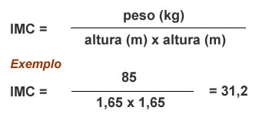
Exercícios
Faça uma função que receba por parâmetro o tempo de duração de uma fábrica expressa em segundos e retorna também por parâmetro esse tempo em horas, minutos e segundos.
Faça uma função que receba a idade de uma pessoa em anos, meses e dias e retorne essa idade expressa em dias.
Faça uma função que receba a média final de um aluno por parâmetro e retorna o seu conceito, conforme o esquema mostrado abaixo:
Nota Conceito de 0,0 a 4,9 D de 5,0 a 6,9 C de 7,0 a 8,9 B de 9,0 a 10,0 A
Faça uma função que receba por parâmetro o peso e altura e calcule o imc utilizando a fórmula abaixo:

